Slide 2





Slide 3
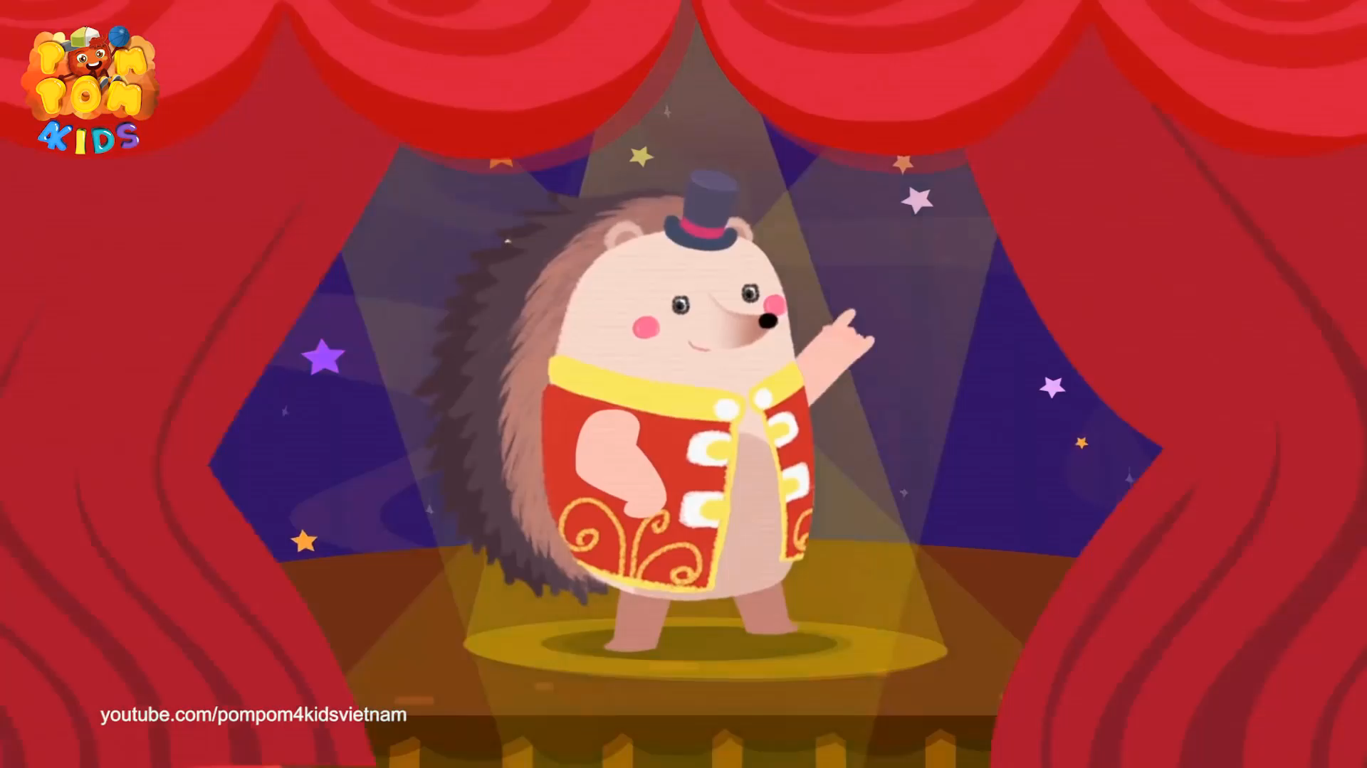

Slide 4





Notes:
Hương Thảo – Zalo 0972.115.126. Các nick khác đều là giả mạo, ăn cắp chất xám

Slide 5

Hương Thảo – Zalo 0972.115.126
Notes:
Hương Thảo – Zalo 0972.115.126. Các nick khác đều là giả mạo, ăn cắp chất xám

Slide 6
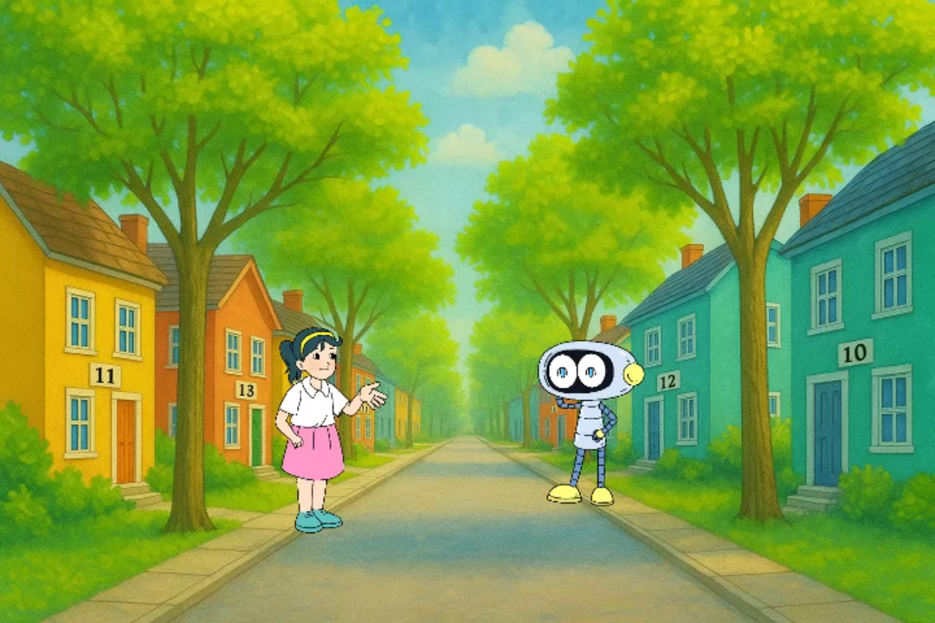

Slide 7
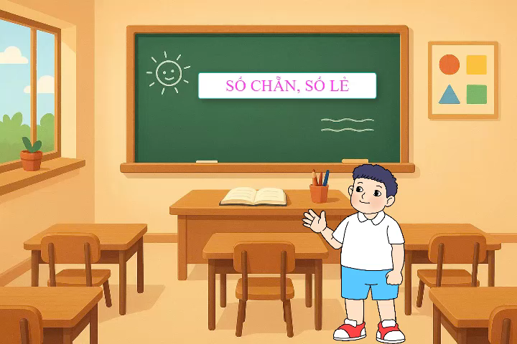

Slide 8


b) Số chẵn, số lẻ
Số chia hết cho 2 là số chẵn
Số không chia hết cho 2 là số lẻ
Nhận xét:
Các số có chữ số tận cùng 0, 2, 4, 6, 8 là các số chẵn.
Các số có chữ số tận cùng 1, 3, 5, 7, 9 là các số lẻ.

Slide 9
HOẠT ĐỘNG

Slide 10


Bài 1: Trò chơi Chẵn hay lẻ?

Slide 11

2. Nêu các số chẵn, số lẻ trong tia số dưới đây.
Notes:
Hương Thảo – Zalo 0972.115.126. Các nick khác đều là giả mạo, ăn cắp chất xám

Slide 12
Bài 3: Từ 10 đến 31 có bao nhiêu số chẵn, bao nhiêu số lẻ?

Slide 13
Bài 3:
10, 11, 12, 13, 14, 15, 16, 17, 18, 19, 20, 21, 22, 23, 24, 25, 26, 27, 28, 29, 30, 31
Số các số hạng = (Số cuối – Số đầu) : khoảng cách + 1
Số các số chẵn là: (30 – 10) : 2 + 1 = 11 số
Số các số lẻ là: (31 – 11) : 2 + 1 = 11 số

Slide 14
CỦNG CỐ

Slide 15


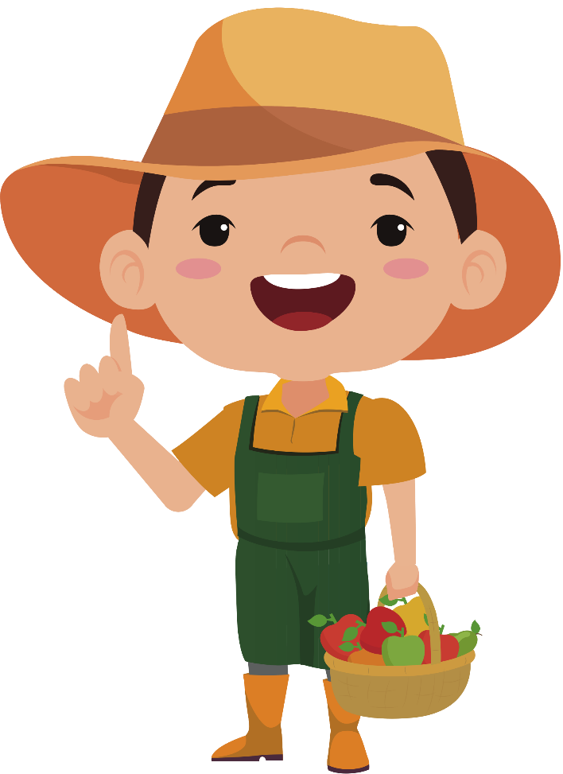

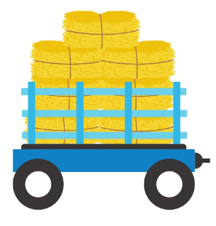

Ứng dụng của số chẵn, số lẻ trong cuộc sống

Slide 16
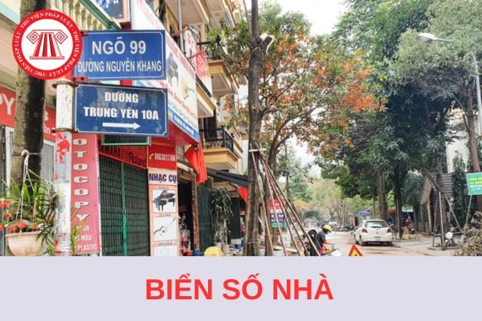

Slide 17


Slide 18



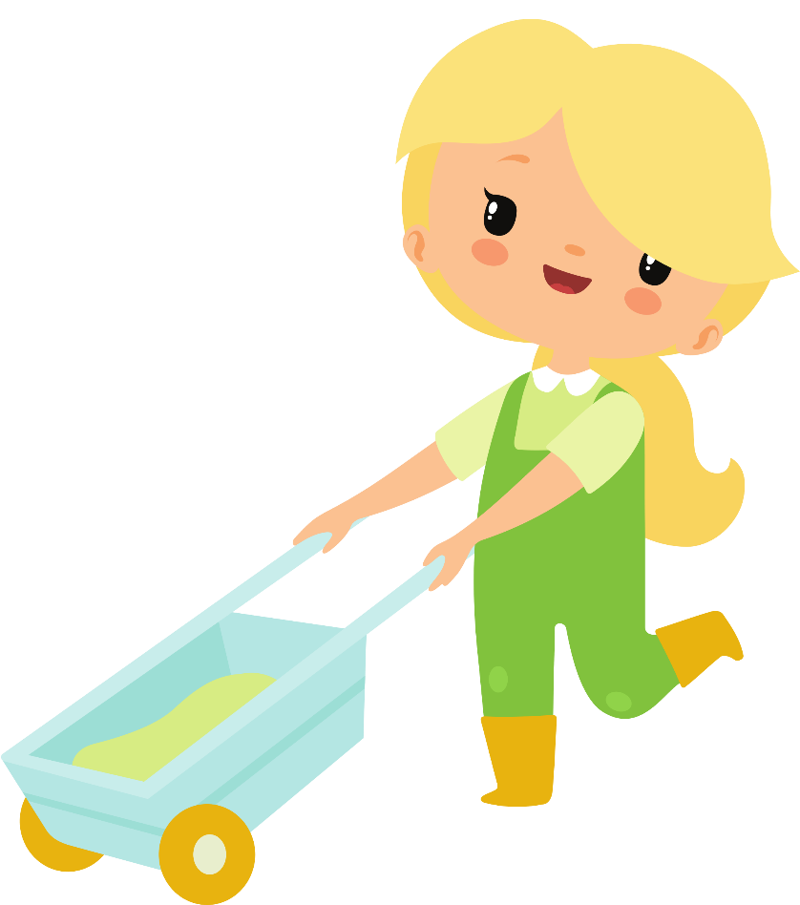
Notes:
Hương Thảo – Zalo 0972.115.126. Các nick khác đều là giả mạo, ăn cắp chất xám

